Slide 1
MAGNIT MAYDON
Agar qo‘zg‘almas zaryadlangan zarracha (zaryadlangan jism) elektr maydonni hosil qilsa, harakatdagi zaryadlangan zarrachalar (zaryadlar oqimi) magnit maydonni hosil qiladi. O‘z navbatida, magnit maydon elektr toki hosil qiladi. Zaryadlangan zarrachalarning tartibli oqimi elektr toki deb ataladi. Elektr toki o‘tkazgichning ko‘ndalang kesim yuzasidan vaqt birligi ichida o‘tadigan zaryad miqdori bilan aniqlanadi: bu yerda: I – tok kuchi, A; q – zaryad miqdori, C; t – vaqt birligi, s. Shunday qilib, yuqorida bayon etilgan omillarga asoslanib magnit maydon va elektr toki bir-biridan ajralmas kattalik ekanligini tasdiqlash mumkin. Magnit maydon yo‘nalishi va kattaligi shu maydonni hosil qiluvchi tokning yo‘nalishi va kattaligiga bog‘liq. Magnit maydonni xarakterlovchi asosiy kattaliklardan biri magnit induksiyadir. Uni aniqlash uchun shu maydonga tokli o‘tkazgich kiritamiz. Magnit maydonga kiritilgan tokli o‘tkazgichga ta’sir qiluvchi mexanik kuch, shu o‘tkazgichdan o‘tayotgan tok, o‘tkazgichning magnit maydonga kiritilgan qismining uzunligi va magnit maydonning induksiyasiga proporsionaldir:

Slide 4
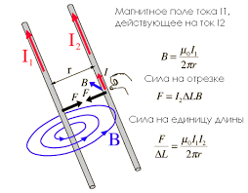

Slide 5
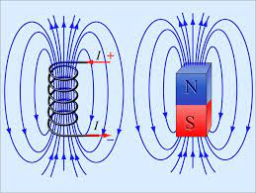

Slide 6
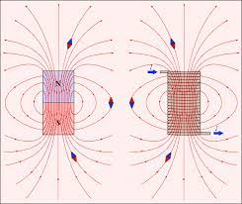

Slide 7
